Slide 1

CAMBIO CLIMATICO Y EL FORTALECIMIENTO DE CAPACIDADES A TRAVES DE LAS TIC
Foro "Medioambiente, cambio climático y economía circular"
MARIANA ROJAS LASERNA
Directora de Cambio Climático

Slide 2

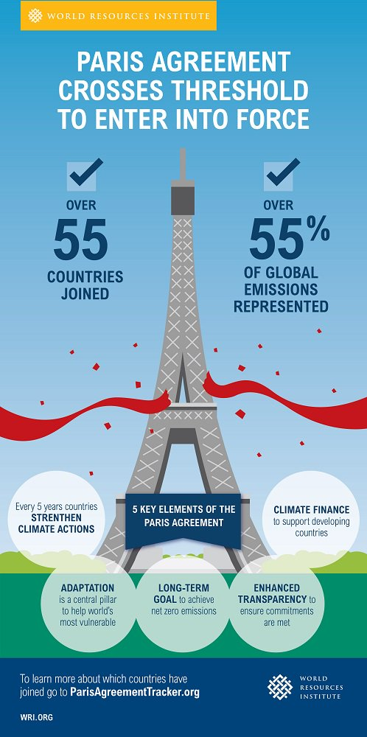
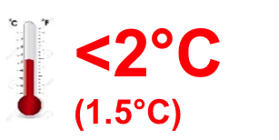



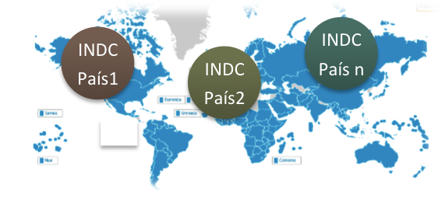


≤
RESULTADOS DE LA COP21: UN ACUERDO NOVEDOSO
1
Ambición
2
Adaptación
3
Apoyo
4
Transparencia y cumplimiento
5
Universalidad
6
Dinamismo
7
Visión de largo plazo

Slide 3

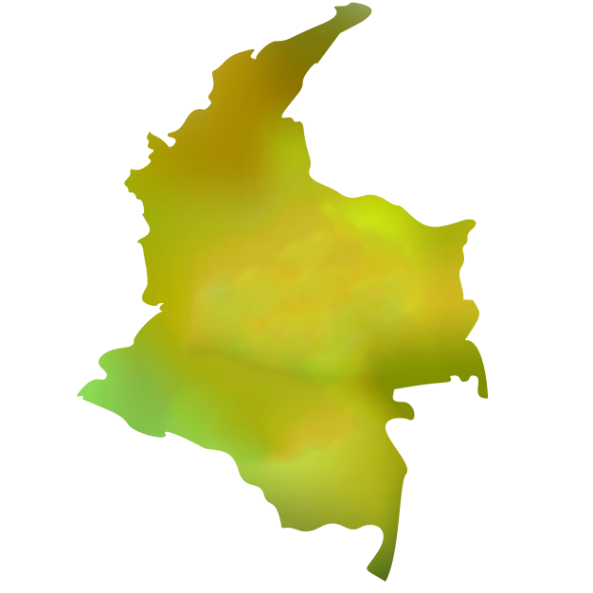
CONTRIBUCIÓN DE COLOMBIA (NDC):
BASADA EN CIRCUNSTANCIAS NACIONALES
Adaptación como prioridad nacional (pérdidas estimadas por cambio climático equivalentes a una Niña cada 4 años)
0,46% de las emisiones globales
Top 40
Responsabilidad histórica
(deforestación) y Capacidad (PIB)
Economía en crecimiento, con retos de desarrollo y superación de pobreza
Consolidación de la paz

Slide 4

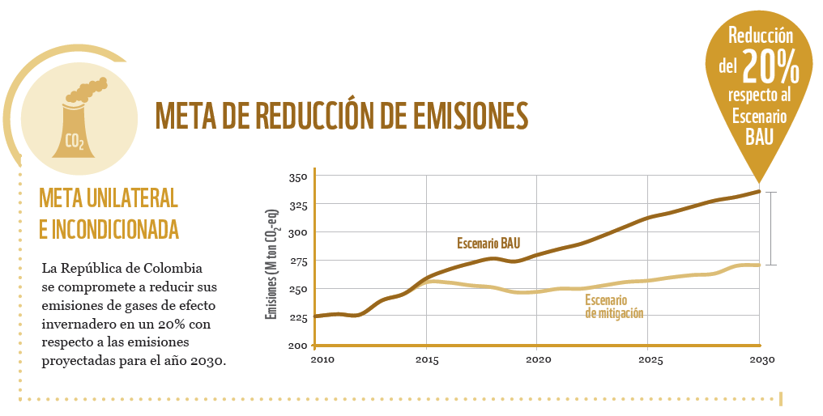

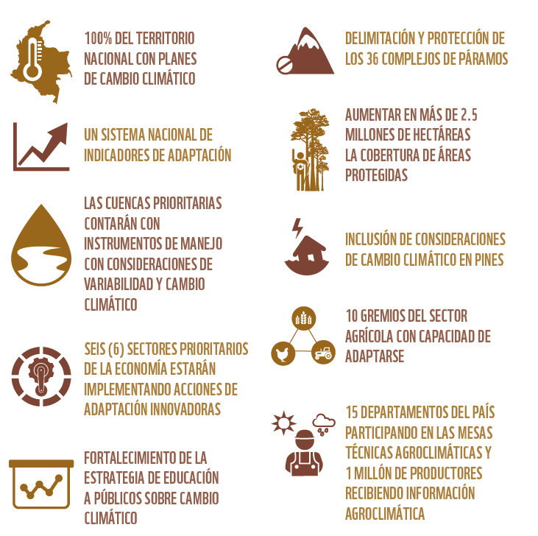
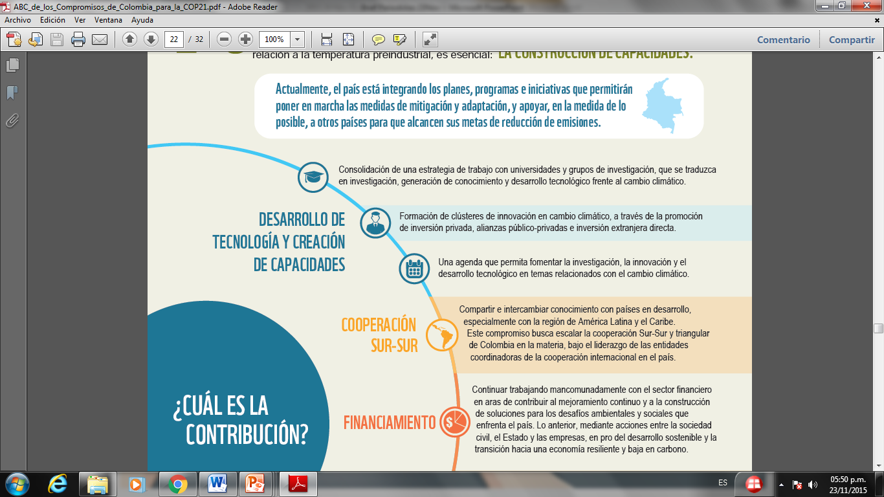

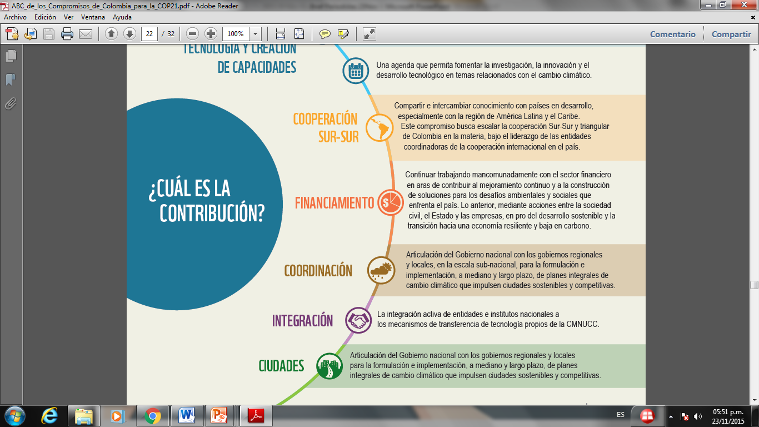
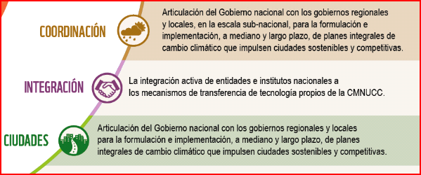
COMPONENTES DE LA NDC
MEDIOS DE IMPLEMENTACIÓN

Slide 5
POLÍTICA NACIONAL DE CAMBIO CLIMÁTICO
Líneas estratégicas
Dllo. rural bajo en carbono y resiliente al clima
Dllo. urbano bajo en carbono y resiliente al clima
Dllo. Minero-energético bajo en carbono y resiliente al clima
Dllo. infraestructura bajo en carbono y resiliente al clima
Manejo y conservación de ecosistemas y SE para un dllo. bajo en carbono y resiliente al clima
Planificación de la Gestión del Cambio Climático
Información y CTI
Líneas instrumentales
Educación
Financiación e Instrumentos Económicos
Desarrollo bajo en carbono y resiliente al clima

Slide 6
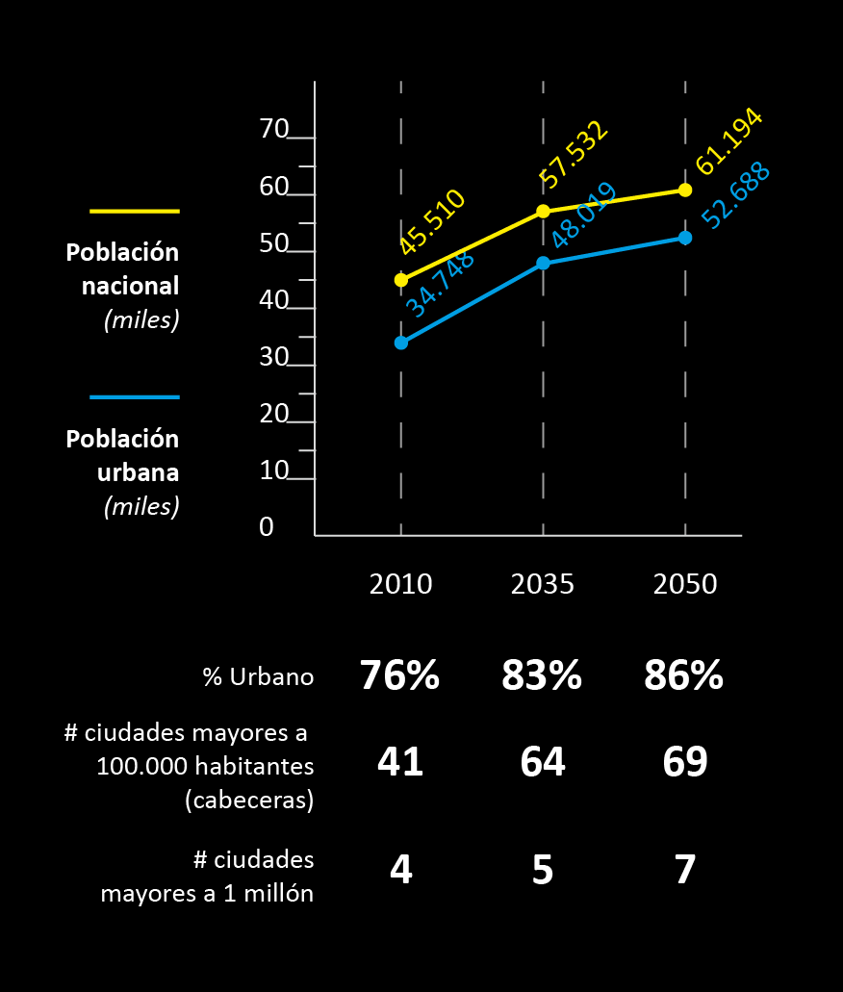
LAS CIUDADES COLOMBIANAS:
SU GESTIÓN FRENTE AL CAMBIO CLIMATICO
  Cerca del 85% del PIB Nacional se genera en las ciudades
Aprox. 33% de las emisiones GEI nacionales (residuos, transporte, industria)
Para el 2050 la población urbana alcanzará los 52,6 millones de habitantes, equivalente al 86% de la población total proyectada
  Fuente: Misión Sistema de Ciudades, Departamento Nacional de Planeación
Notes:
Colombia es un país altamente urbanizado. Mientras que en 1951 la población urbana del país representaba el 39% de la población total del país en 2010 alcanzó a representar el 76%. También pasó de tener en 1951, 6 ciudades con más de cien mil habitantes, y ninguna de más de un millón, a tener en 2010, 41 ciudades en el primer grupo y 4 ciudades en el segundo.
Proyecciones indican que para el 2050 la población que vivirá en centros urbanos alcanzará los 52,6 millones de habitantes, equivalente al 86% de la población total proyectada. Además, se proyecta que el país tendrá 69 ciudades con más de 100.000 habitantes y 7 con más de un millón de habitantes.
El crecimiento poblacional proyectado estará acompañado de las correspondientes demandas de servicios ecosistémicos (agua, aire y biodiversidad), suelo, vivienda, transporte, alimentos, y servicios públicos y sociales, entre otros. Asimismo, se generarán impactos en el ambiente (contaminación de aguas) y en el uso del suelo (suelos destinados a rellenos sanitarios), los cuales deben ser analizados desde una escala supramunicipal buscando la efectiva coordinación y complementariedad entre las ciudades y las regiones (Departamento Nacional de Planeación, 2014).
En las ciudades colombianas se generan gran parte de las emisiones de gases efecto invernadero asociadas al transporte y al tratamiento de residuos sólidos y líquidos que en su conjunto explican el 17% de las emisiones nacionales. (IDEAM, PNUD, MADS, DNP, CANCILLERÍA., 2015). Así mismo, en las ciudades se concentran la mayoría de hogares en riesgo por amenazas climáticas como inundaciones por el ascenso del nivel del mar y de lluvias extremas, y el desabastecimiento hídrico por sequías.

Slide 7
LAS CIUDADES COLOMBIANAS:
SU GESTIÓN FRENTE AL CAMBIO CLIMATICO
Situaciones de Riesgo (2010-2013)
Munici. | Situación de riesgo
79% | Deslizamientos
78% | Altas precipitaciones
74% | Inundaciones
71% | Erosión e incendios forestales
El 93% reconoce haber sido afectado por La Niña 2010-2011
Capacidad de adaptación de los municipios de Colombia al cambio climático: INFORME PREVENTIVO. Procuraduría General de la Nación. 2015. Atendida por 936 municipios (84,9% de los municipios del país)

Slide 8
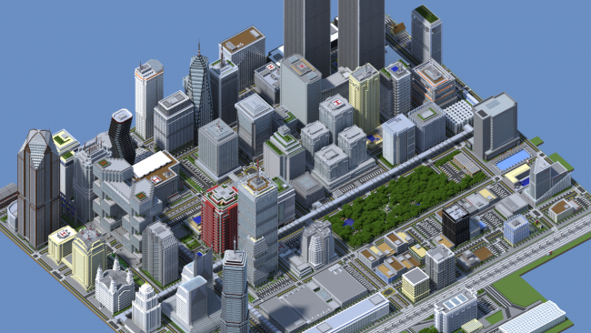

ADAPTACIÓN:
EN EL CONTEXTO DE CIUDAD
Cambio en temperatura local
Gestión de servicios públicos básicos: Sistemas de drenaje Pluvial
Planificación de riesgos
Planificación del sector de transporte, vivienda, energía (abastecimiento)
Adaptación en infraestructura pública y privada: captación de agua lluvia
Adaptación en patrimonio cultural
Gestión en sistemas agropecuarios – mayor seguridad alimentaria
Biodiversidad como prestación de servicios ecosistémicos
Sistema de Alertas Tempranas
Periodos de sequia intensificados “Fenómeno del niño”
Periodos de lluvia intensificados “Fenómeno de la niña”

Slide 9

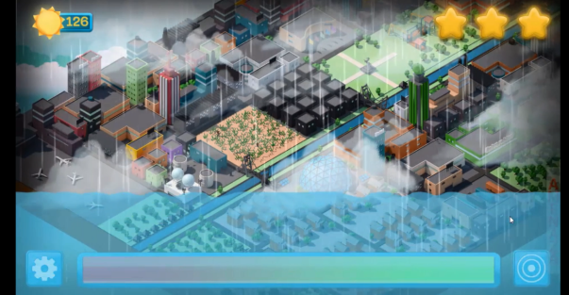
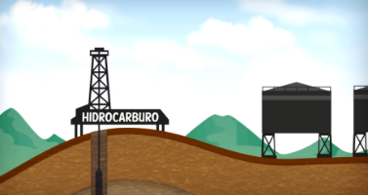

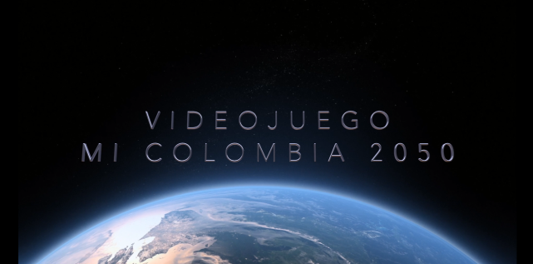
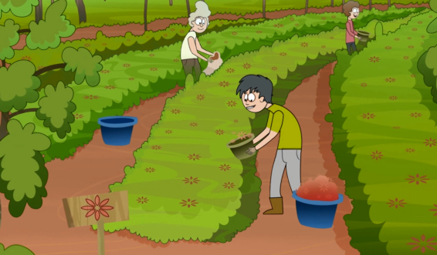
HERRAMIENTAS VIRTUALES DE EDUCACIÓN, DIVULGACIÓN Y TOMA DE DECISIONES
Videos animados mitigación de GEI:
AFOLU, Energía, Industria, Hidrocarburos, Ciudades
https://www.youtube.com/watch?v=PA_Q3gC_PXg
Videojuegos:
Aventura Climática – Mi calculadora 2050
http://calculadora2050.minambiente.gov.co/version-juego
https://drive.google.com/open?id=0B-PDQ92snuLDVkdra1hZaEdHRk0
https://drive.google.com/open?id=0Bwgt8SgbO1q1bnRfZGlqZ0p3R00​
Videos, video cápsulas y relatorías
https://www.youtube.com/watch?v=85mnflVscps&list=PLnC1ZHH5utuueryR0i1lKQvBjK2tADV6j&index=31

Slide 10
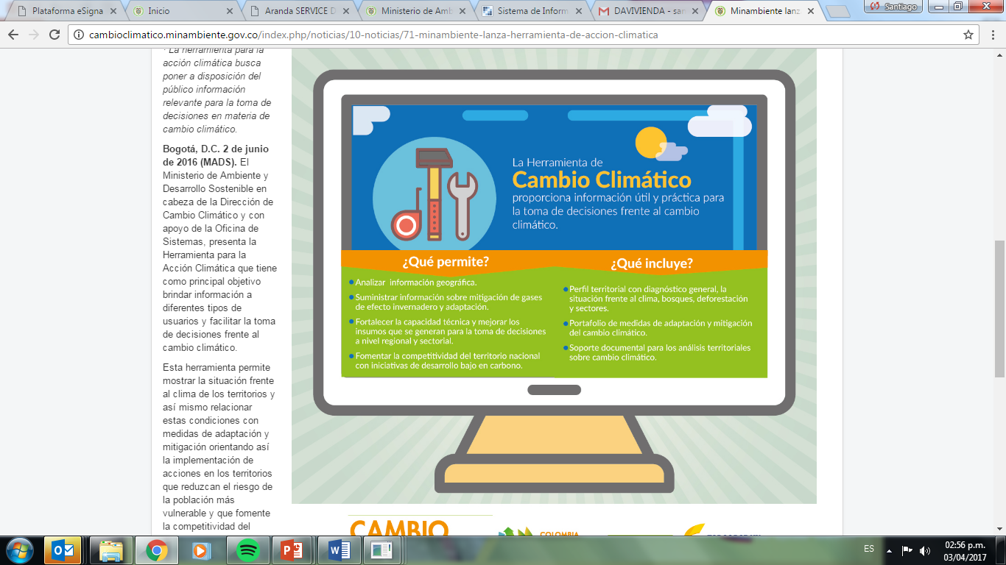
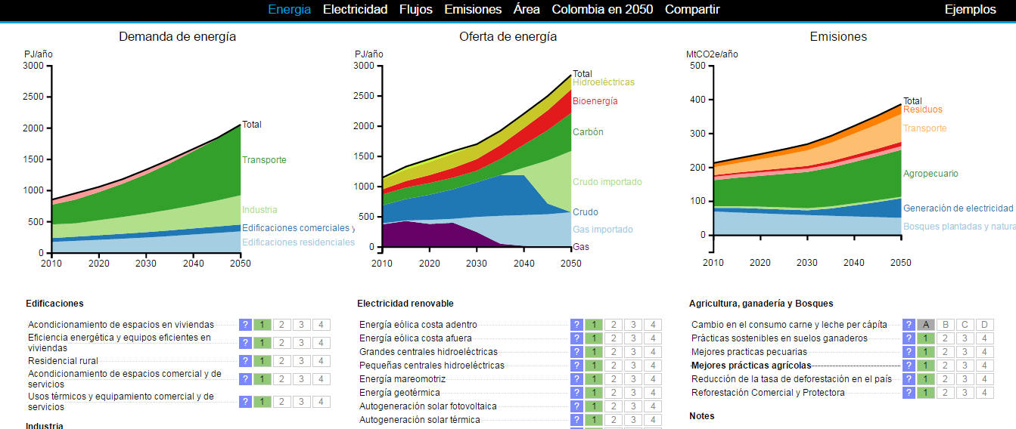

HERRAMIENTAS VIRTUALES DE EDUCACIÓN, DIVULGACIÓN Y TOMA DE DECISIONES
HERRAMIENTA PARA LA ACCIÓN CLIMATICA
http://accionclimatica.minambiente.gov.co
http://calculadora2050.minambiente.gov.co/version-web

Slide 11


GRACIAS

